Slide 1
客户端与服务器端压缩下载
1. 介绍 Blob 对象
2. 客户端与服务器端压缩

Slide 2
介绍 Blob 对象

Slide 3
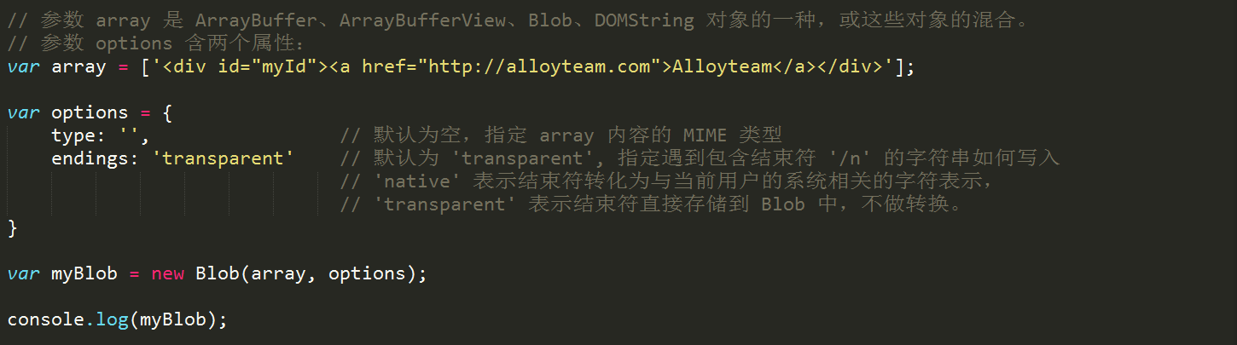
Blob 对象
var myBlob = new Blob(array, options);
一个 Blob 对象一种原生数据的封装，只读；
基于 Blob 对象实现的有 File 接口，用于支持系统的文件操作。

Slide 4
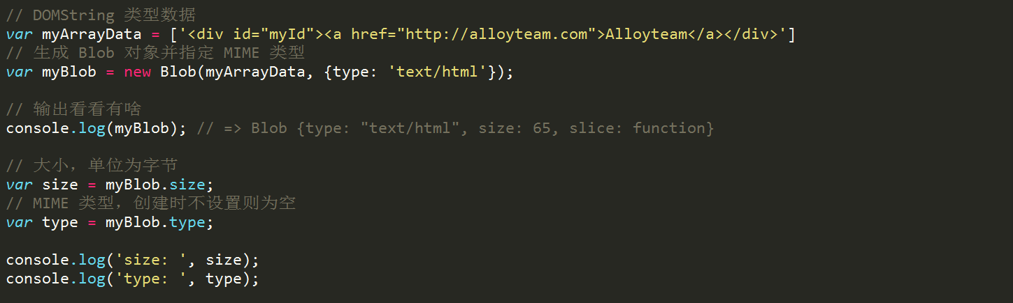
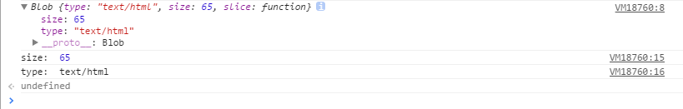
创建一个简单的 Blob
size - 大小，单位为字节
type - MIME类型，默认为空

Slide 5
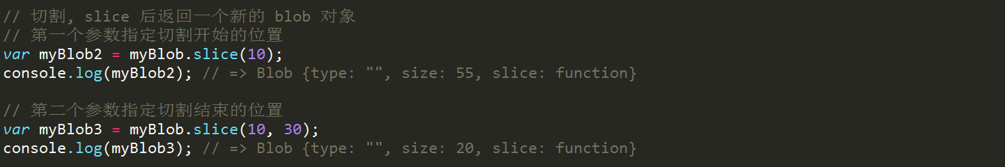
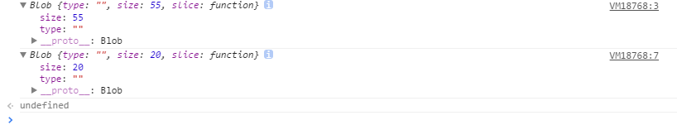
对 Blob 进行切割

Slide 6
将 Blob 对象的数据导出
ArrayBuffer
Text
BinaryString
DataURL
ObjectURL

Slide 7
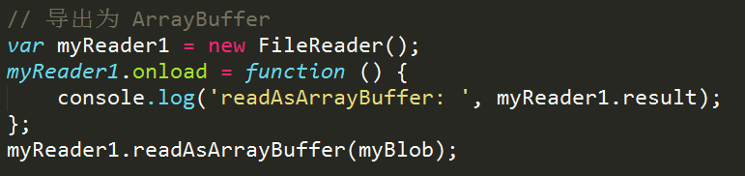
导出为 ArrayBuffer
定长的二进制数据

Slide 8
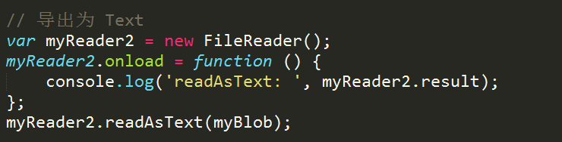
导出为 Text
纯文本字符串

Slide 9
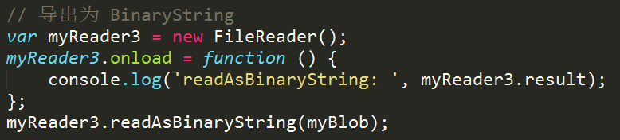
导出为 BinaryString
二进制字符串，0 与 1 的组合

Slide 10
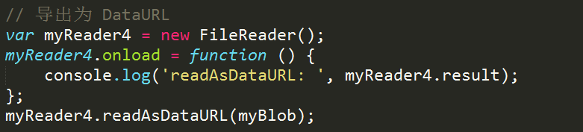
导出为 DataURL
熟悉的 base64

Slide 11
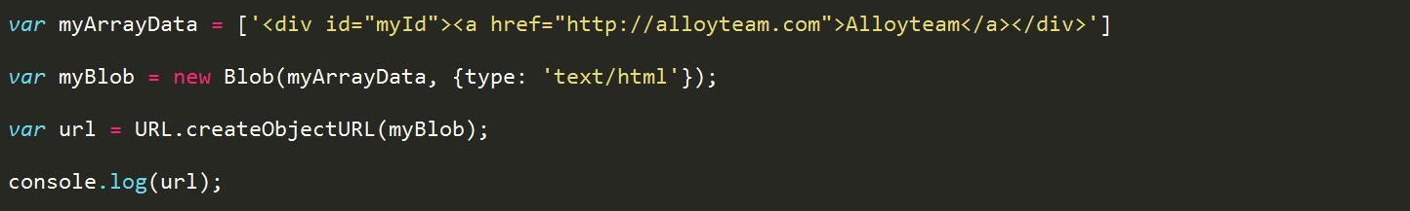
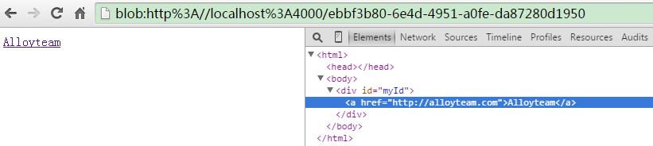
将 Blob 对象转化为 URL 形式
创建了 DOMString
配合 <a href='blob:xx' download>下载</a>

Slide 12
客户端与服务器端压缩

Slide 13
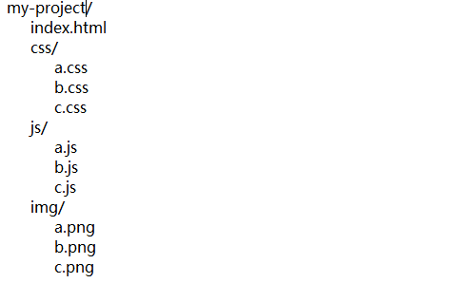
需求的场景
下载文件

Slide 14
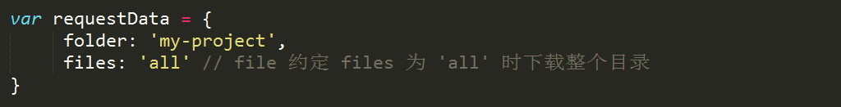
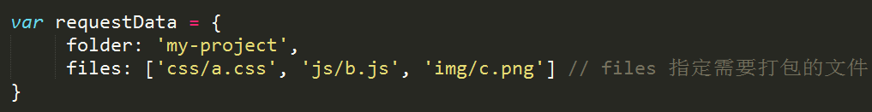
服务器压缩并返回
场景1：下载整个文件夹，发送请求到后台，后台返回 my-project.zip
场景2：下载部分文件，发送请求到后台，后台返回 my-project.zip

Slide 15


服务器压缩并返回
生成临时文件：
1. 打包文件，tmp/my-project.zip
2. 将文件返回，res.sendFile('tmp/my-project.zip');
3. 删除文件， fs.unlink('tmp/my-project.zip');

Slide 16
服务器压缩并返回
问题是：
1. 打包的文件存储到临时目录，占用磁盘资源（注意每一次的定制化下载都必须生成一个临时文件）
  即时删除文件夹，定时删除压缩包
2. 文件传输到客户端，传输时间无法控制
  多请求一起来，临时文件夹将爆满
3. 既然传输时间无法控制，也就不知道如何下载完成

Slide 17
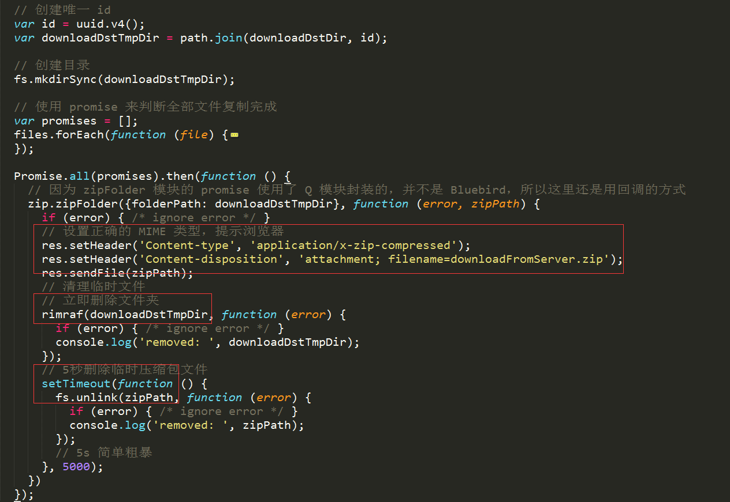
服务器压缩并返回

Slide 18
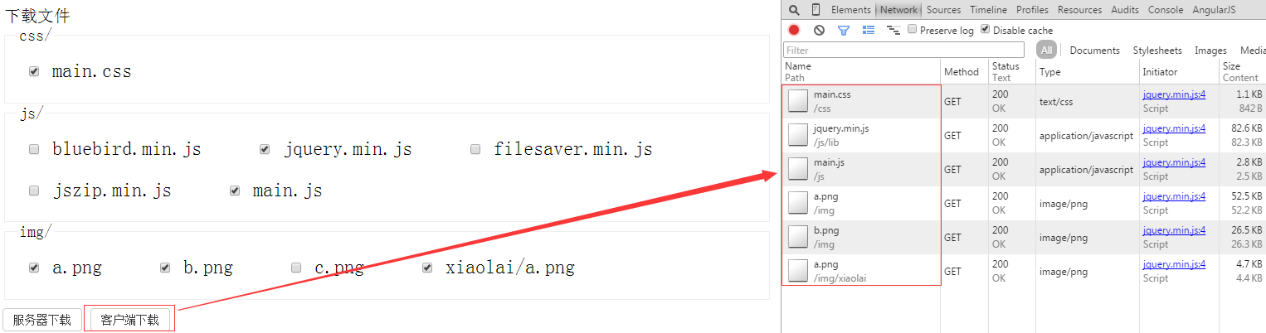
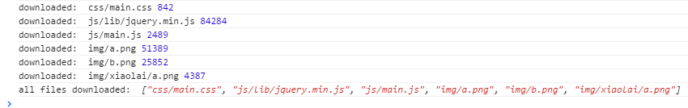
客户端压缩
1. 使用 ajax 去下载所需要的文件
2. 使用 Blob 对象对文件内容进行存储
3. 将操作后的内容进行打包

Slide 19
客户端压缩
问题是：
1. 使用 ajax 去下载文件, 何时完成？
  自己维护计时器，或者用 Promise 吧！
2. 使用 Blob 对象，兼容性如何？
  HTML5 新增的，你懂的。
3. 客户端可以做压缩么？
  可以，用 JSZip !

Slide 20
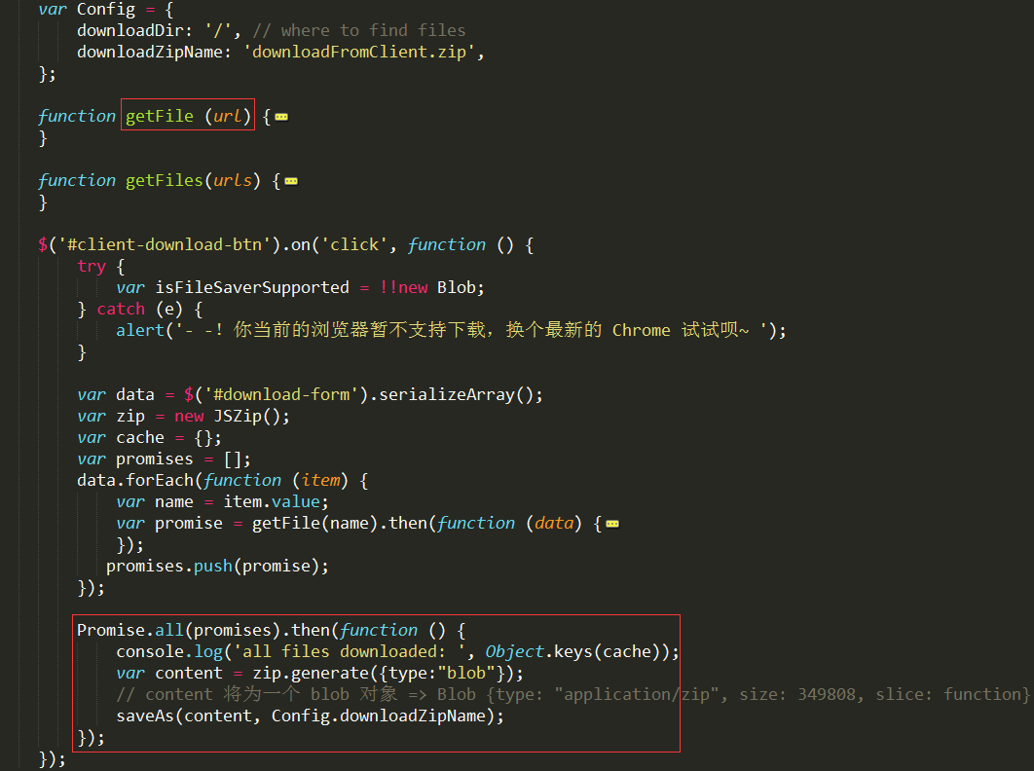
客户端压缩

Slide 21
对比
 | 需部署 | 可靠程度 | 临时文件 | 缓存功能 | 传输文件 | 平台兼容
服务器 | 是 | 大 | 有 | 有 | 少 | 好
浏览器 | 否 | 小 | 无 | 无 | 多 | 坏

Slide 22
参考资料
1. [Blob](https://developer.mozilla.org/en-US/docs/Web/API/Blob)
2. [MIME](http://en.wikipedia.org/wiki/MIME)
3. [File](https://developer.mozilla.org/en-US/docs/Web/API/File)
4. [FileList](https://developer.mozilla.org/en-US/docs/Web/API/FileList)
5. [FileReader](https://developer.mozilla.org/en-US/docs/Web/API/FileReader)
6. [createObjectURL](https://developer.mozilla.org/en-US/docs/Web/API/URL/createObjectURL)
7. [ArrayBuffer](https://developer.mozilla.org/en-US/docs/Web/JavaScript/Reference/Global_Objects/ArrayBuffer)
8. [ArrayBufferView](https://developer.mozilla.org/en-US/docs/Web/API/ArrayBufferView)
1. [jsZip](https://stuk.github.io/jszip/)
2. [FileSaver](https://github.com/eligrey/FileSaver.js)
3. [bluebird](https://github.com/petkaantonov/bluebird)

